Slide 1

ОПРЕДЕЛЕНИЕ ВОЗМОЖНЫХ ОКОН СТАРТА
КА «СПЕКТР-РГ» В ТЕЧЕНИЕ ГОДА С ОБЕСПЕЧЕНИЕМ ЕЖЕСУТОЧНОЙ ВИДИМОСТИ С КИП «МЕДВЕЖЬИ ОЗЁРА»
П.В.Мжельский, Е.А.Михайлов
НПО им. С.А.Лавочкина
12 ноября 2015

Slide 2
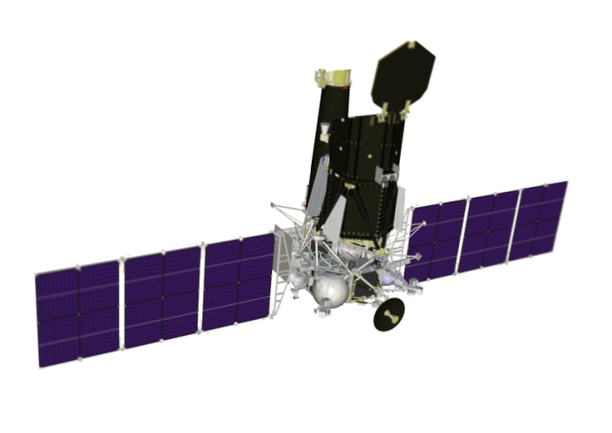
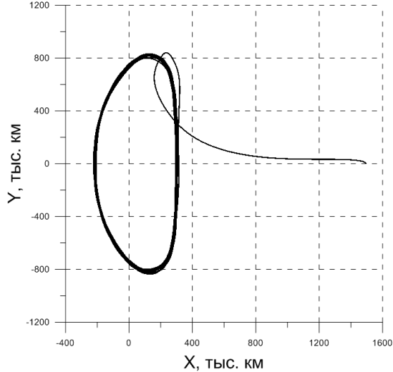
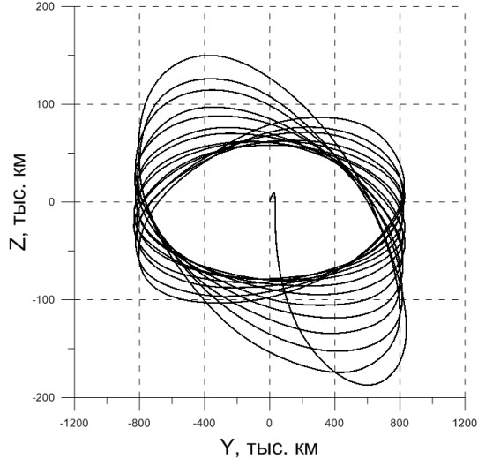
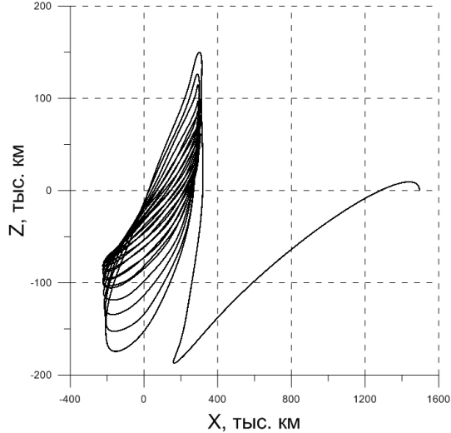
Номинальная орбита «Спектр-РГ»
«Спектр-РГ» - космический телескоп, задачей которого является сканирование пространства в рентгеновском и гамма-диапазоне электромагнитного спектра. Предполагается, что КА будет функционировать на орбите вокруг точки либрации L₂ системы Солнце-Земля.
Предполагаемая дата старта: II половина 2017 года.
Прямой перелёт на квазипериодическую орбиту в окрестности точки L₂ системы Солнце-Земля.

Slide 3
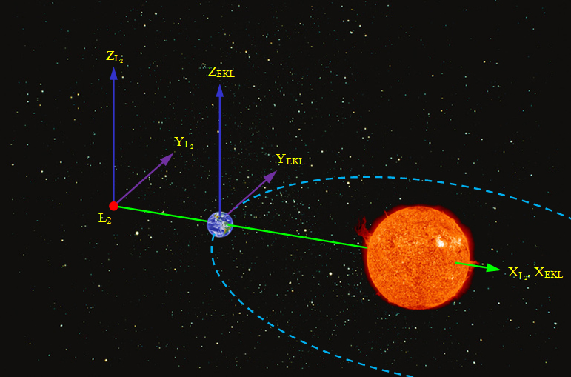
Используемые системы координат
оси X_{L2}, X_{EKL} направлены на Солнце;
оси Z_{L2}, Z_{EKL} ортогональны плоскости эклиптики;
оси Y_{L2}, Y_{EKL} лежат в плоскости эклиптики и дополняют систему до правой.

Slide 4
Метод изолиний
Метод изолиний, предложенный М.Л. Лидовым, позволяет связать параметры квазипериодической орбиты с параметрами геоцентрической перелётной траектории. Строятся изолинии функции расстояния перицентра от параметров квазипериодической орбиты в районе точки либрации L₂ системы Солнце-Земля.
Метод позволяет найти траектории перелёта с орбиты ИСЗ на заданную квазипериодическую орбиту, которые не требуют выдачи импульса торможения в окрестности точки L₂, т.е. осуществляется одноимпульсный переход.
Таким образом, построение изолинии делится на два этапа:
1. Получение квазипериодического решения в рамках задачи трёх тел в окрестности точки L₂.
2. Вычисление расстояния перицентра орбиты перелёта в невращающейся геоцентрической эклиптической СК.
Следует отметить, что найденная таким образом орбита перелёта является только первым приближением при поиске вектора скорости в перицентре орбиты в полной модели с учётом всех небесных тел.

Slide 5
Получение квазипериодического решения в рамках задачи трёх тел
Решение системы линеаризованных уравнений, описывающих динамику ограниченной круговой задачи трёх тел в окрестности точки L₂:
где
ω₁, ω₂, λ, k₁, k₂ = const,
A – параметр, характеризующий удаление КА от точки L₂ в плоскости эклиптики,
B – параметр, характеризующий удаление КА от точки L₂ в плоскости, ортогональной эклиптике,
φ₁ – фаза колебательного движения КА в проекции на плоскость эклиптики,
φ₂ – фаза колебательного движения КА в проекции на плоскость, ортогональную эклиптике,
Ce^{λt} – возрастающая компонента,
De^{-λt} – убывающая компонента.
Асимптотическое приближение к условно-периодической орбите определяется условием C = 0.

Slide 6

Переход от параметров квазипериодической орбиты к параметрам геоцентрической перелётной траектории
θ∙r_{L}
r_{L}
L₂
Земля
Параметры квазипериодической орбиты: A, B, C, D, φ₁, φ₂
Параметры орбиты ИСЗ:
r_{π} , r_{α} , i, ω, Ω, τ
r_{L} ≈ 1500000 км, расстояние от точки L₂ до Земли, θ ϵ
За счёт выбора D обеспечивается сопряжение квазипериодической орбиты с орбитой ИСЗ.
На момент пересечения границы перехода t=0 во вращающейся СК с центром в L₂ находится D :
D = r_{L} + x_{EKL}* – Acosφ₁
где
x_{EKL}* = -θ∙r_{L} .

Slide 7
Вычисление r_{π} по заданным фазам φ₁ и φ₂ при пересечении условной границы перехода
Вектор состояния КА в инерциальной СК, полученной фиксацией осей вращающейся СК на фиксированный момент времени в зависимости от параметров A, B, φ₁, φ₂:
Вектор состояния КА в невращающейся геоцентрической эклиптической СК:
где n₁ – средняя угловая скорость орбитального движения Земли.
По вектору (X_{EKL} , Y_{EKL} , Z_{EKL} , Ẋ_{EKL} , Ẏ_{EKL} , Ż_{EKL}) вычисляются элементы орбиты, в том числе расстояние перицентра r_{π}.
При фиксированных A, B и C=0 изолиния строится в плоскости φ₁, φ₂: r_{π}(φ₁, φ₂) = r_{π}*.

Slide 8
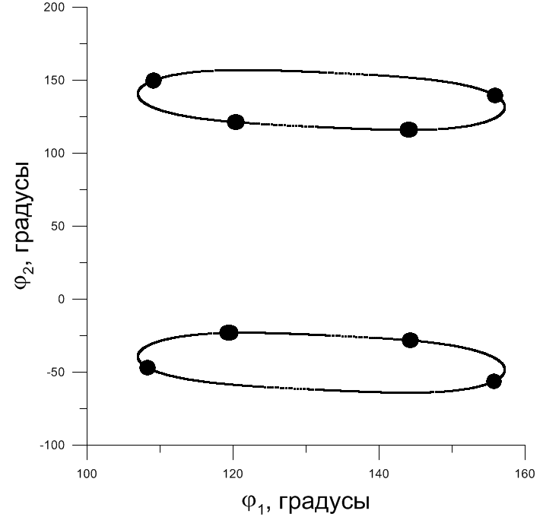
Изолиния функции расстояния перицентра
и области, выбранные по условию i≈51.7°
Номинальные параметры, соответствующие орбите КА «Спектр-РГ» :

Slide 9
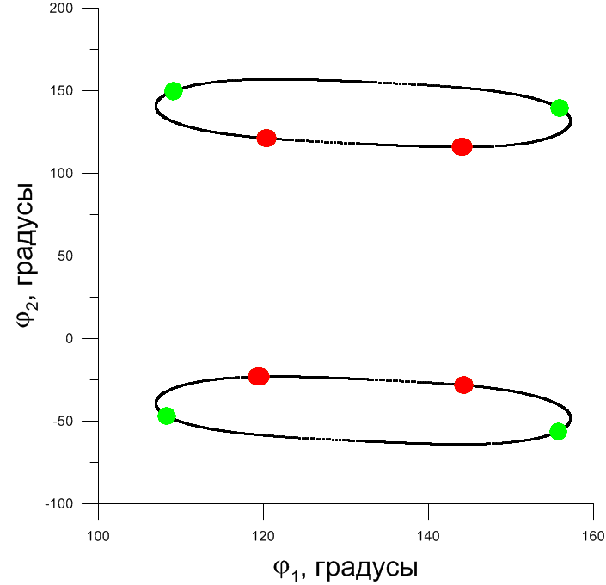
Классификация орбит по направлению перелёта

Slide 10
Смещение областей на изолинии при изменении даты старта в течение года

Slide 11

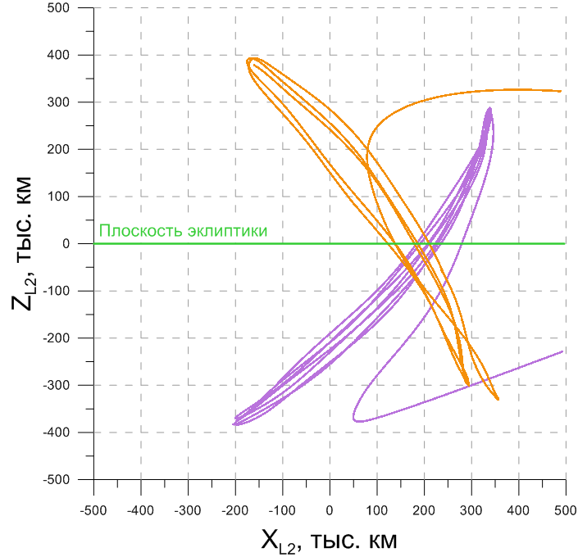
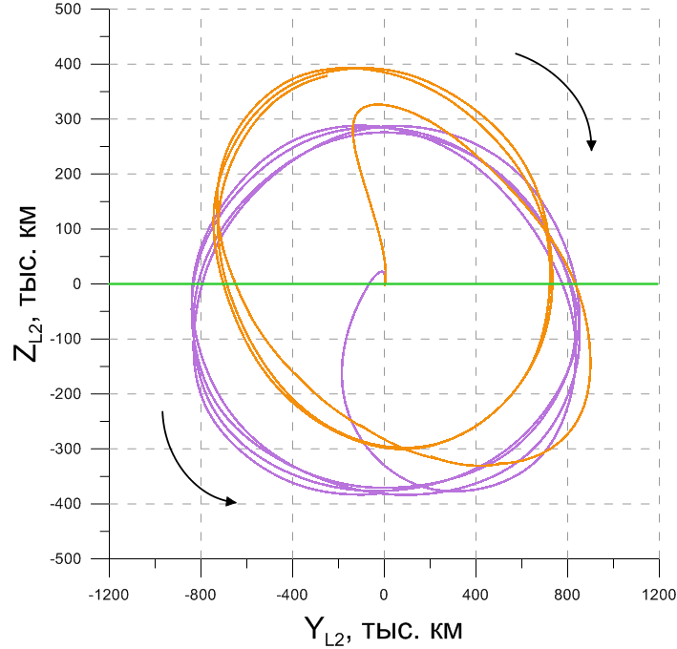
Классификация квазипериодических орбит по выходу из плоскости эклиптики

Slide 12
Области на изолинии,
соответствующие различным типам орбит

Slide 13
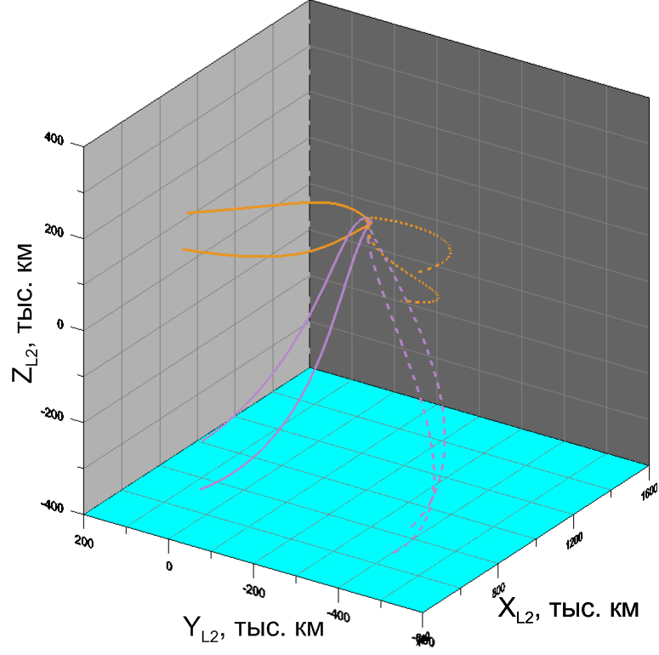
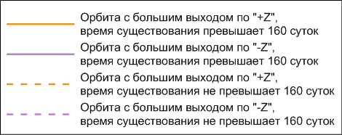
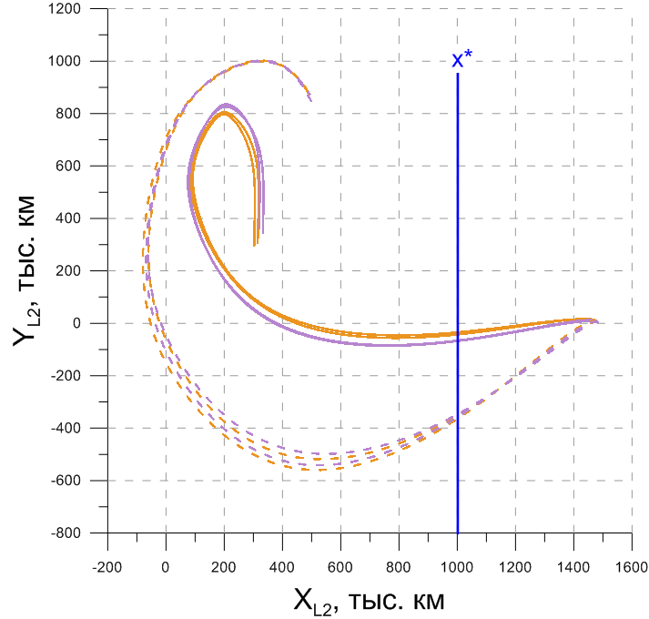
Траектории перелёта в район L₂
для разных типов квазипериодических орбит

Slide 14
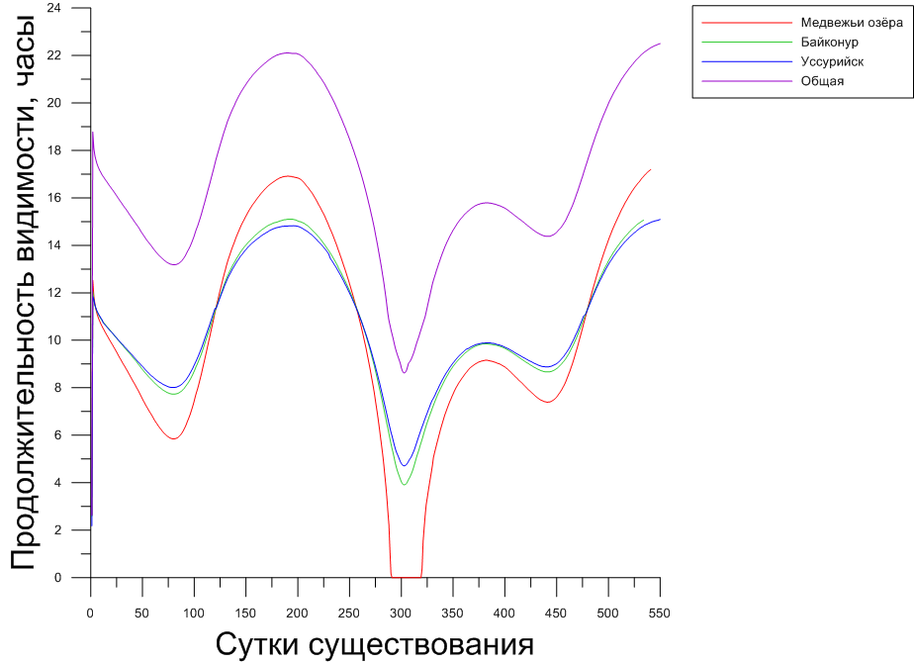
Суточная видимость для разных КИП
в течение 550 суток

Slide 15
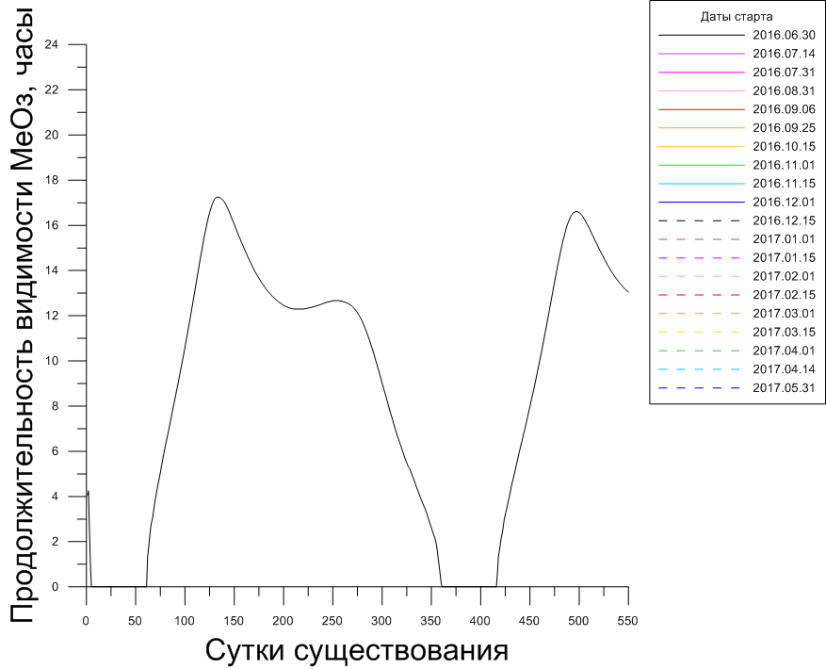
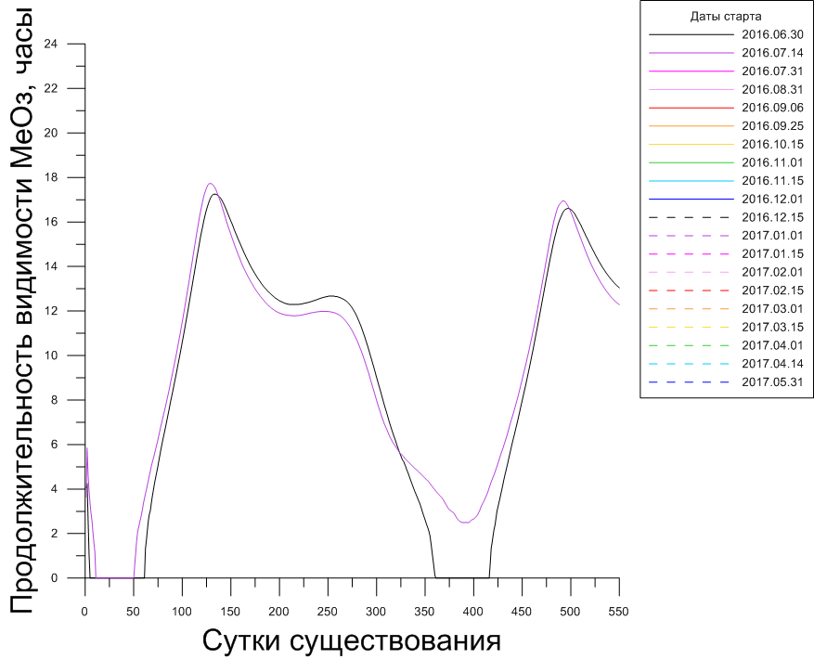
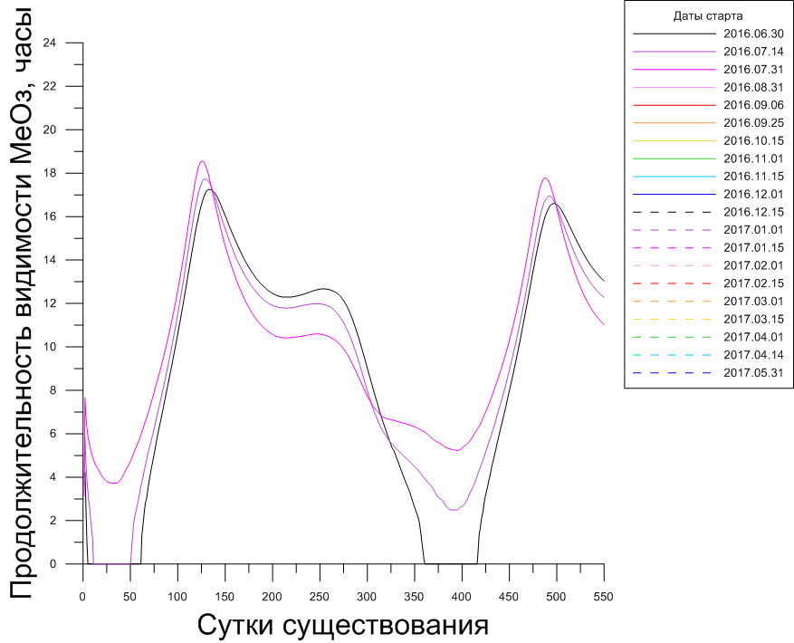

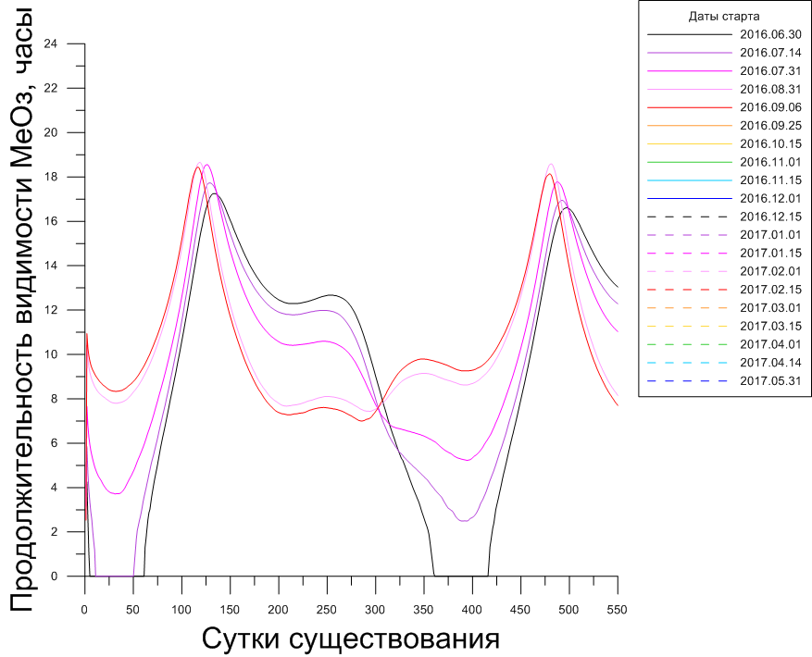
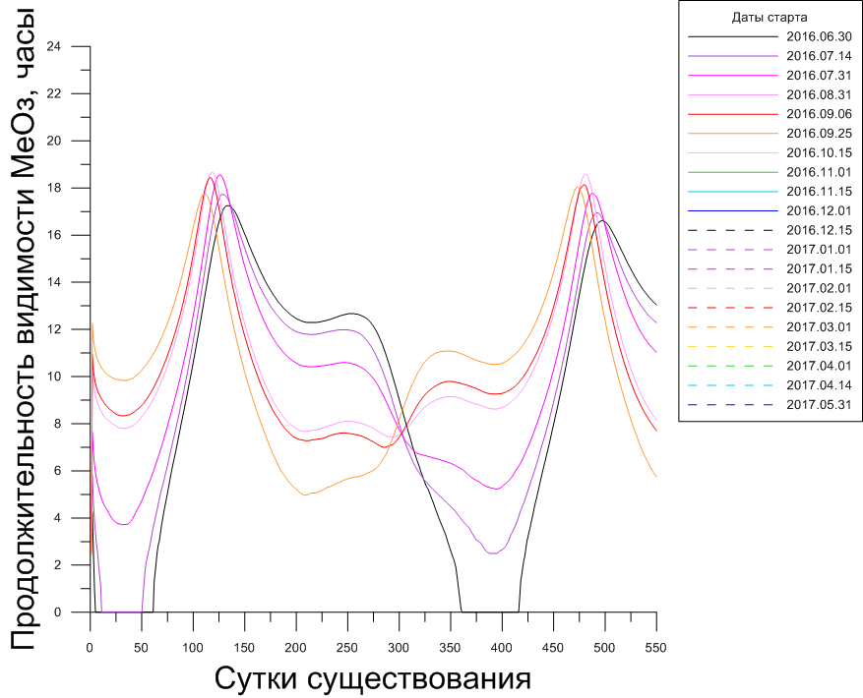
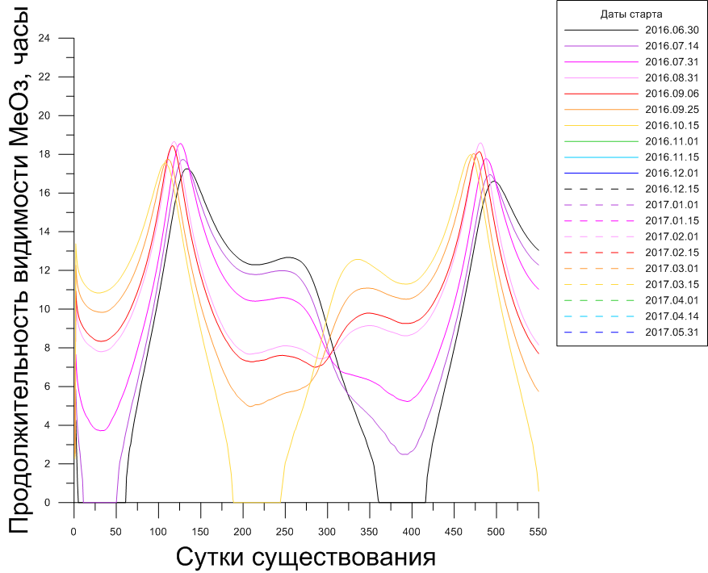
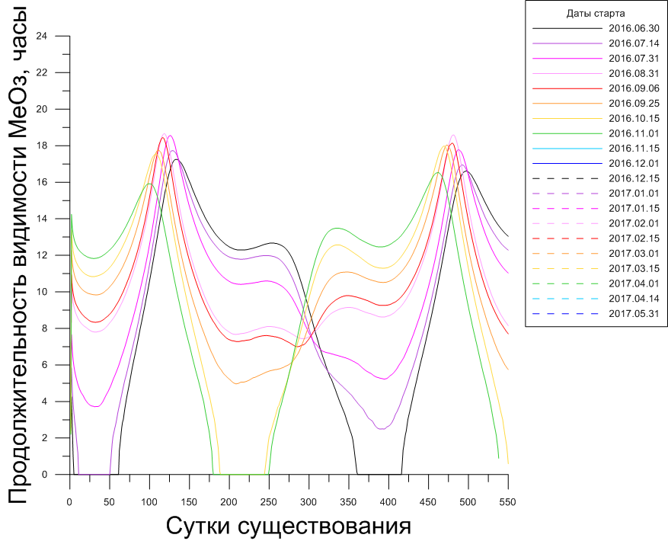
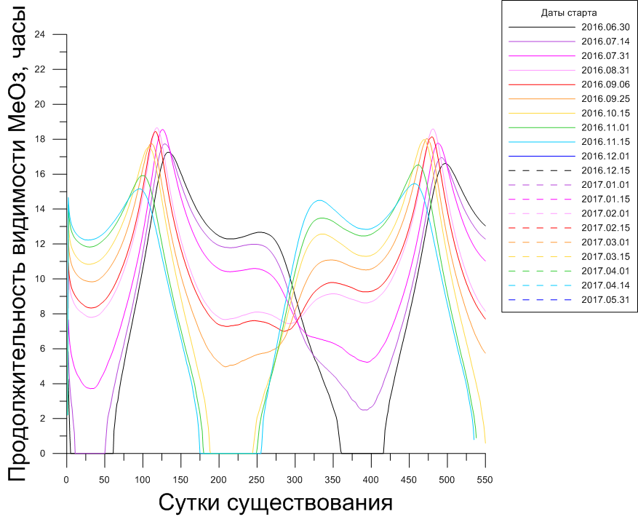
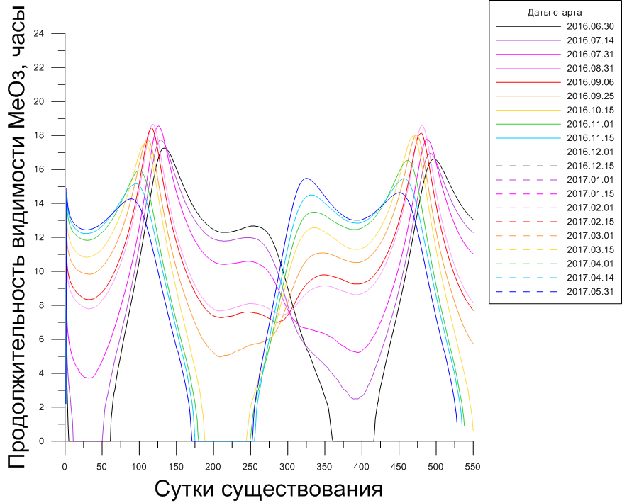
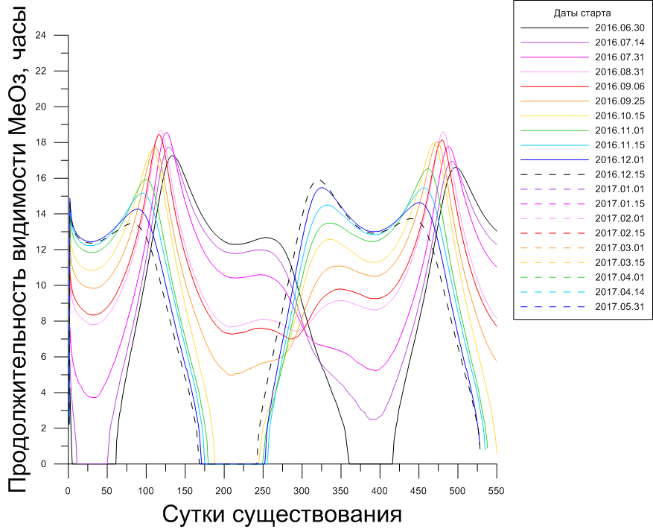
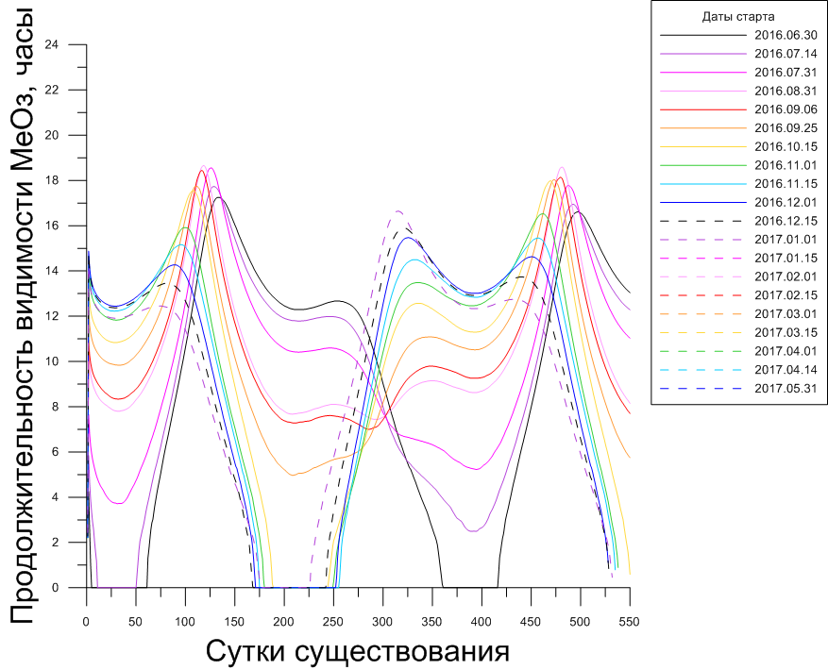

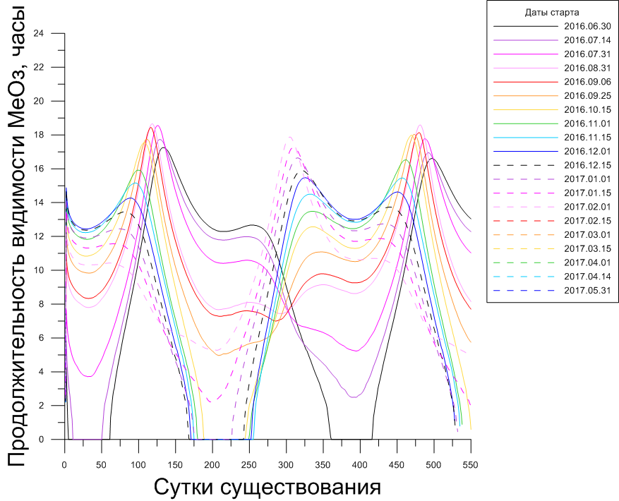
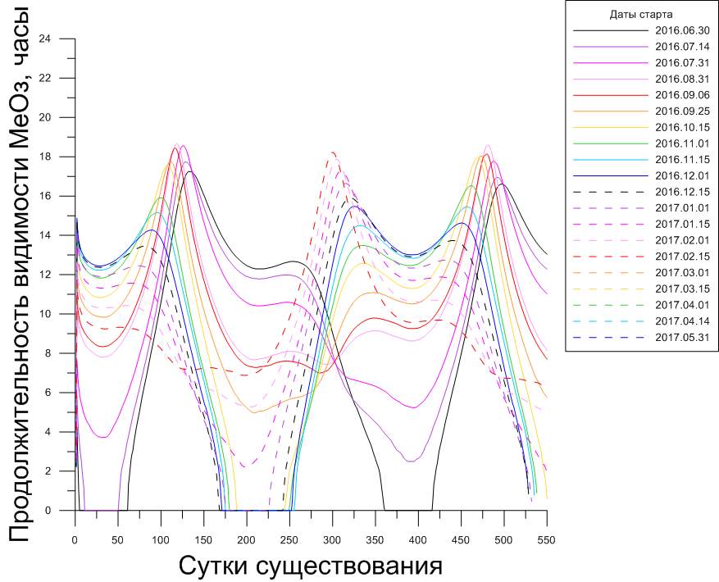
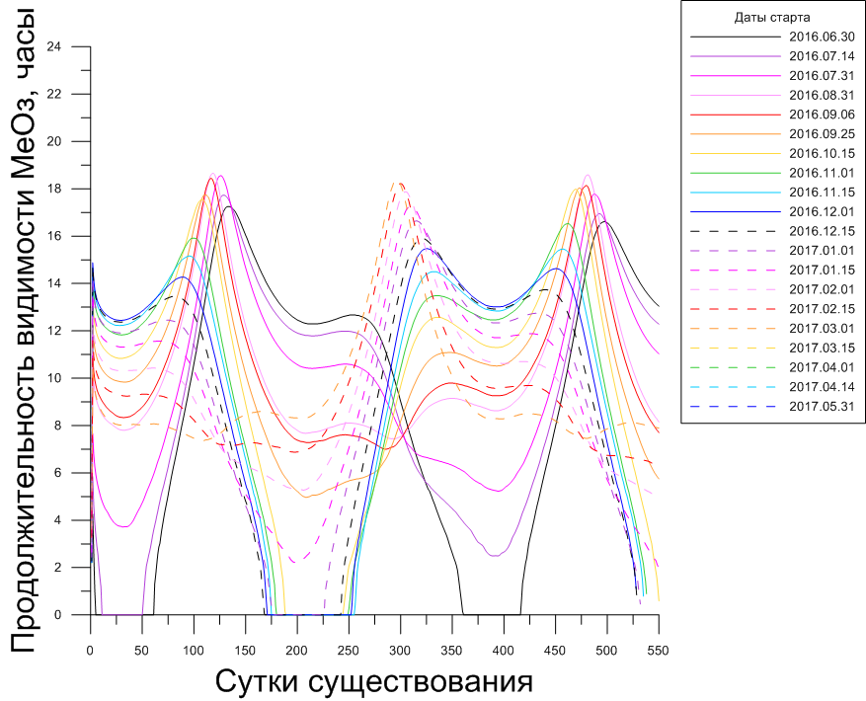
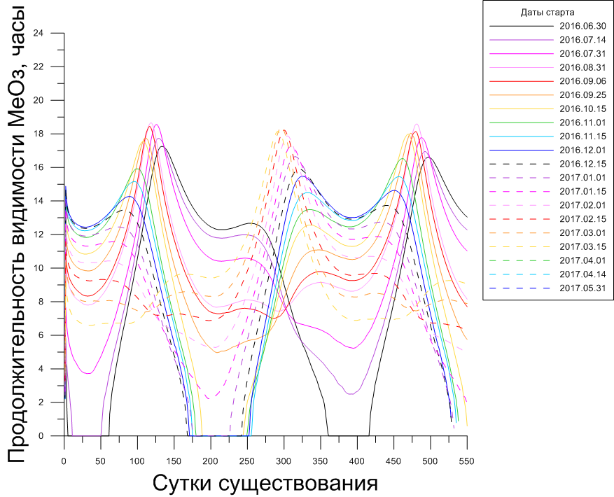
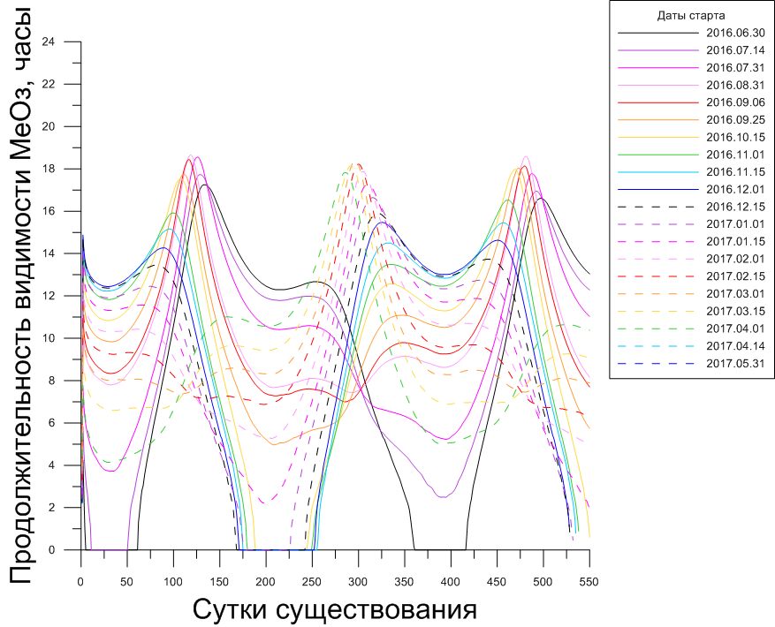
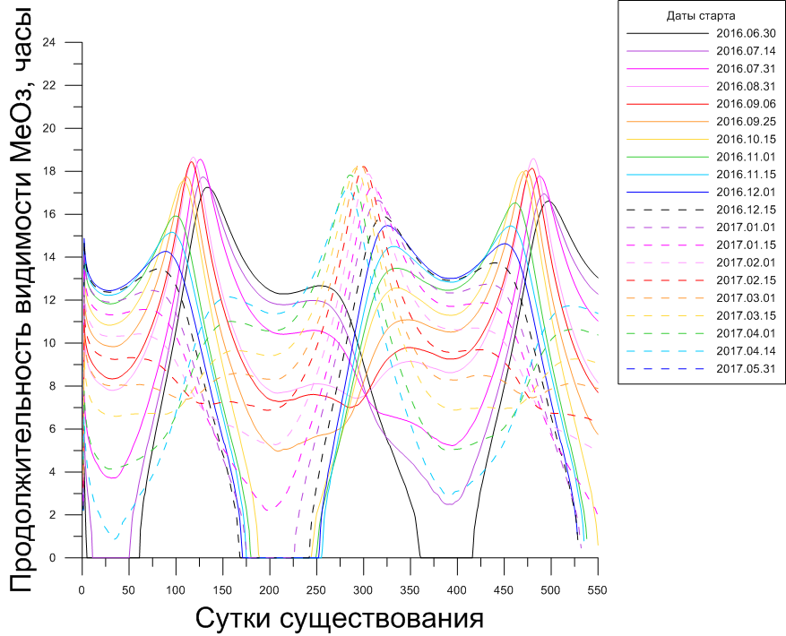
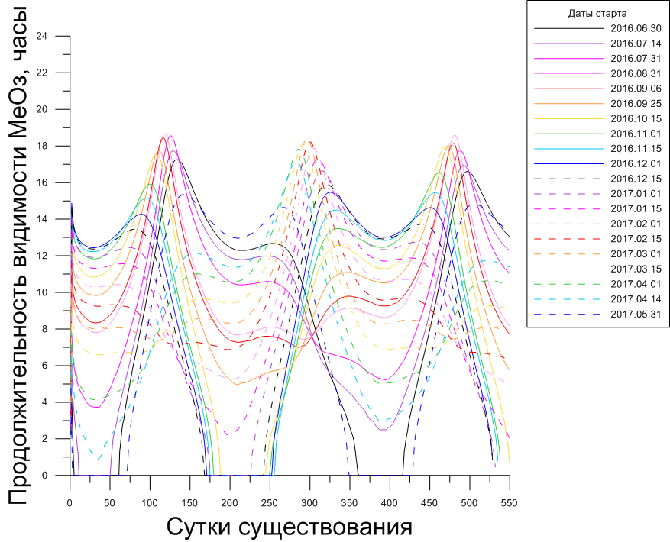
Эволюция суточной видимости с КИП «Медвежьи озёра» для орбит с большим выходом по «-Z» в течение 550 суток

Slide 16
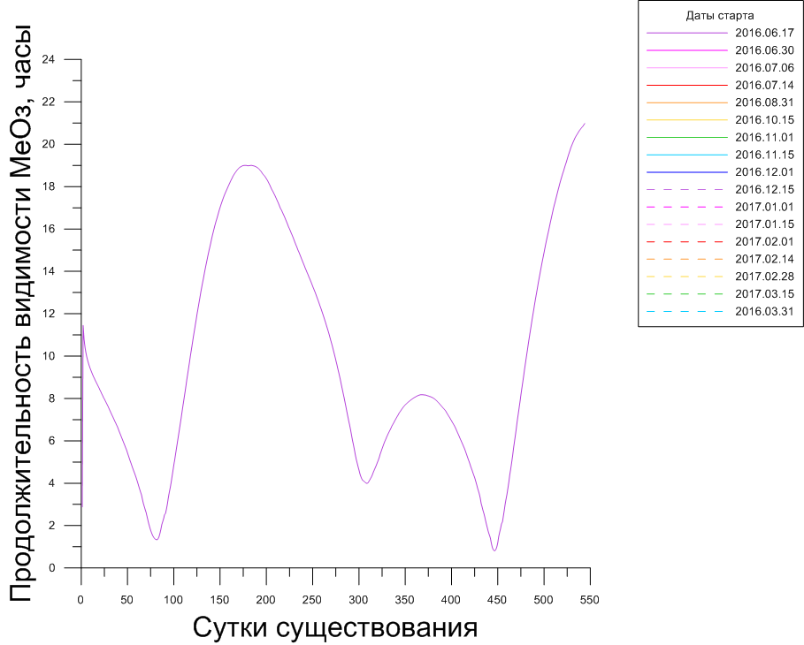
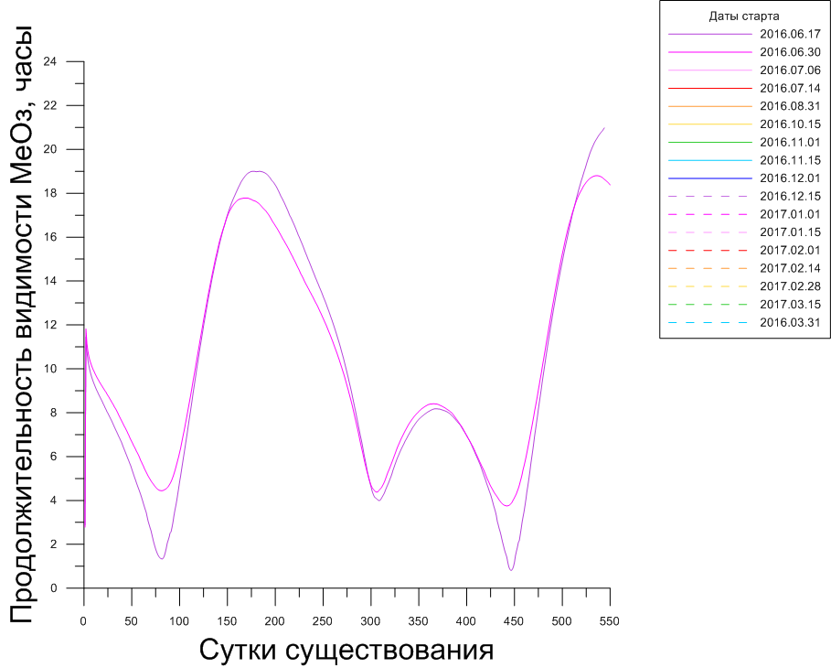
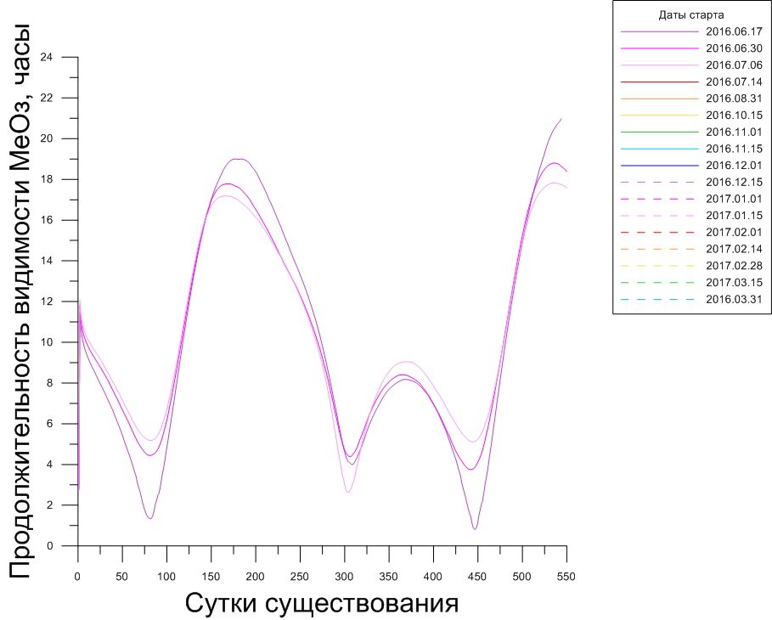
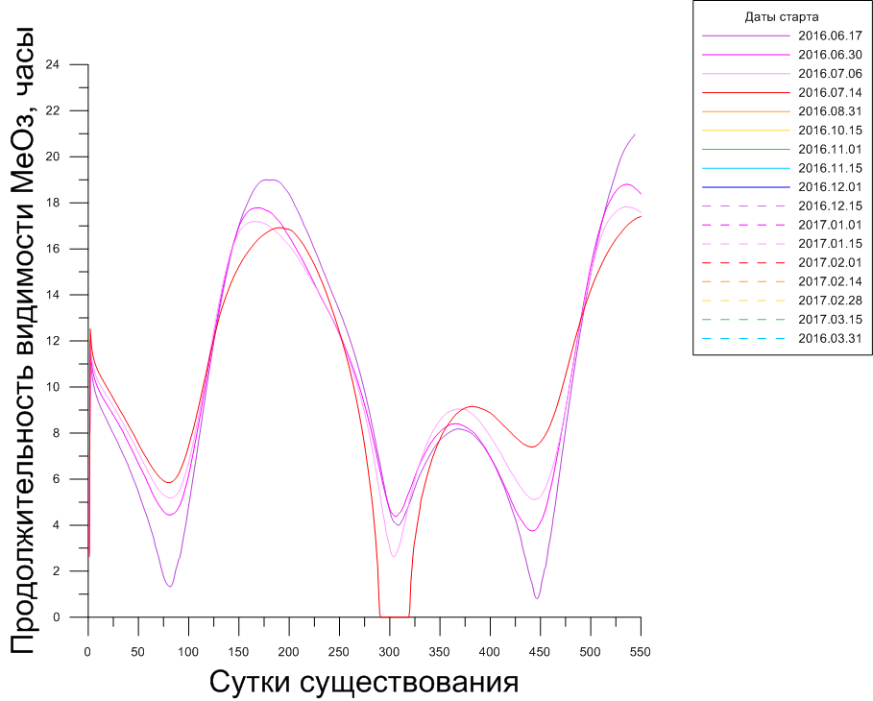
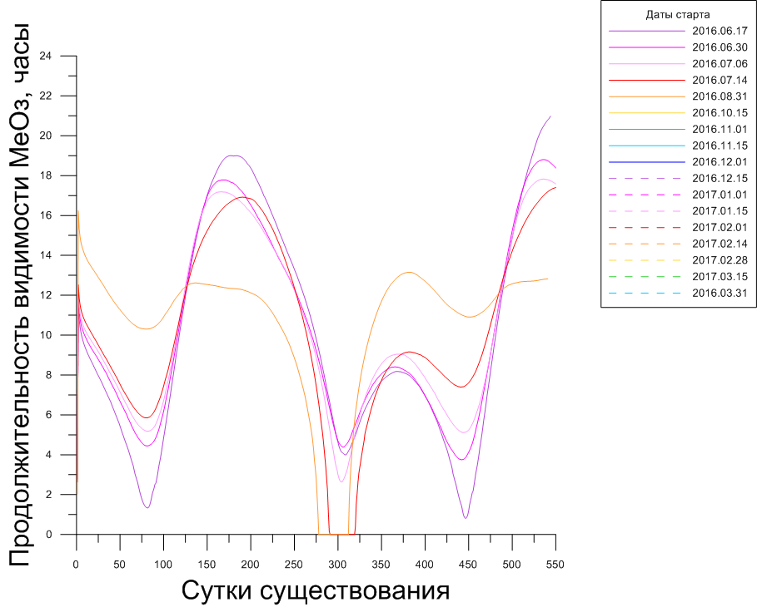
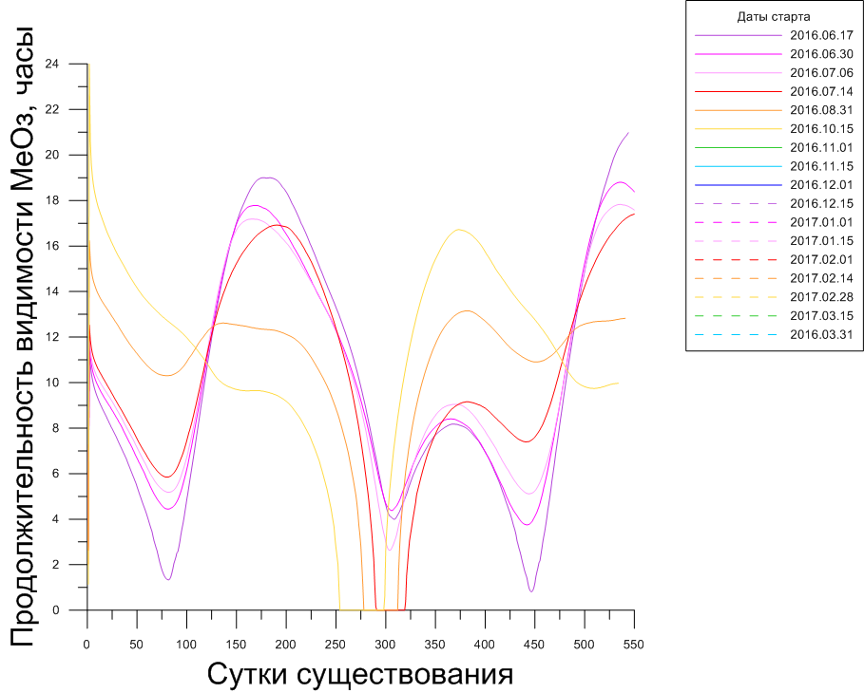
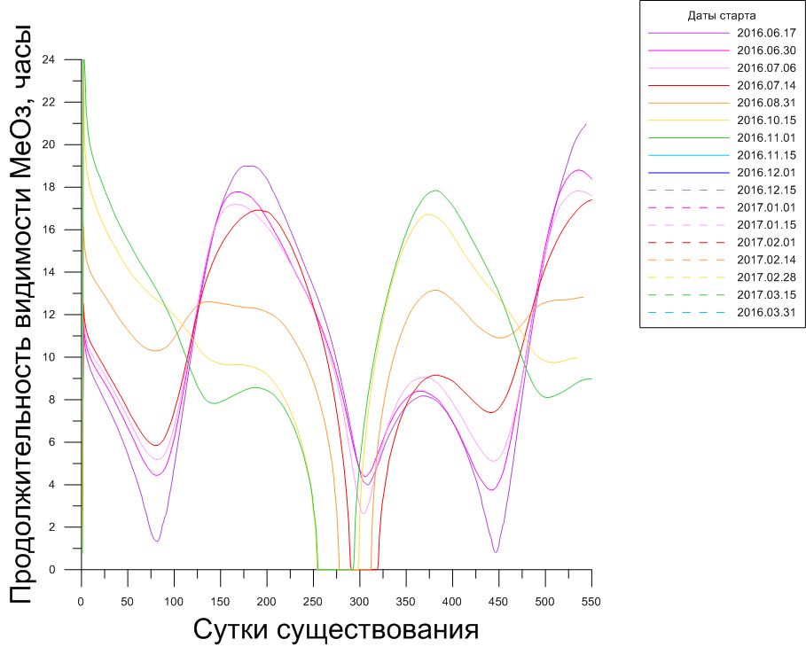
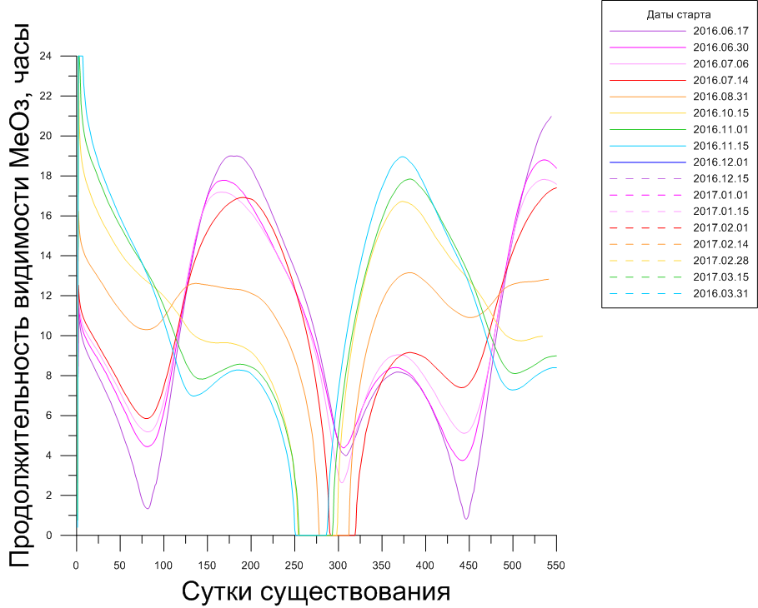
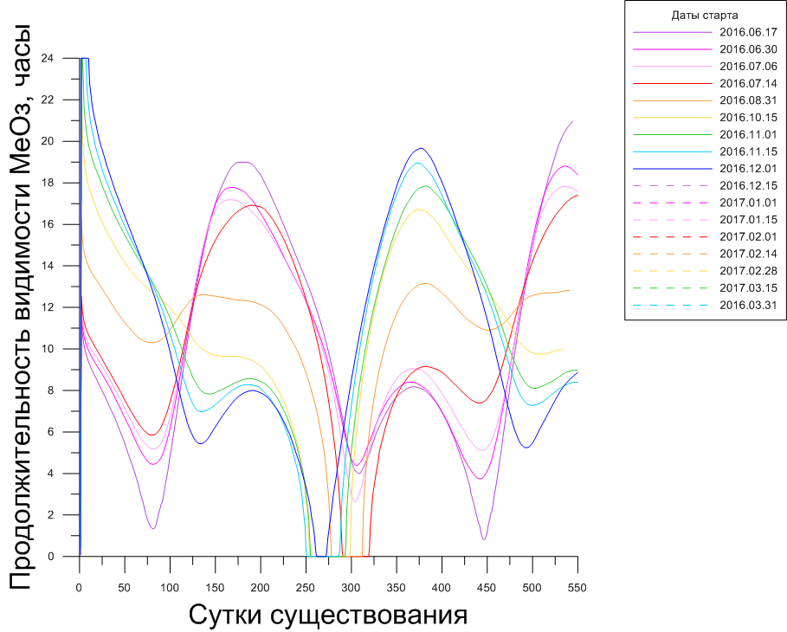



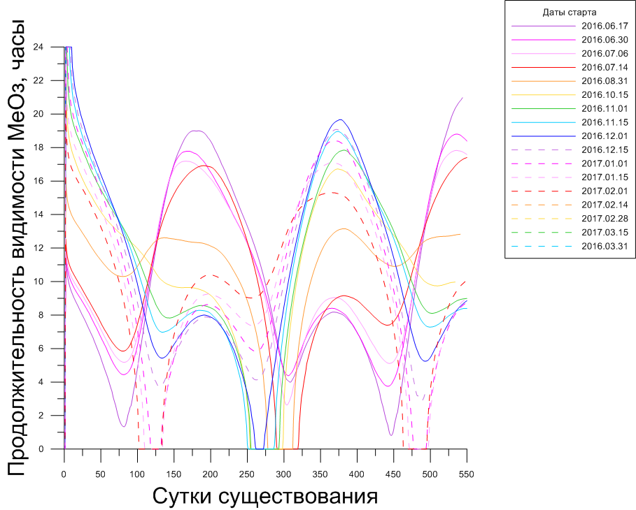
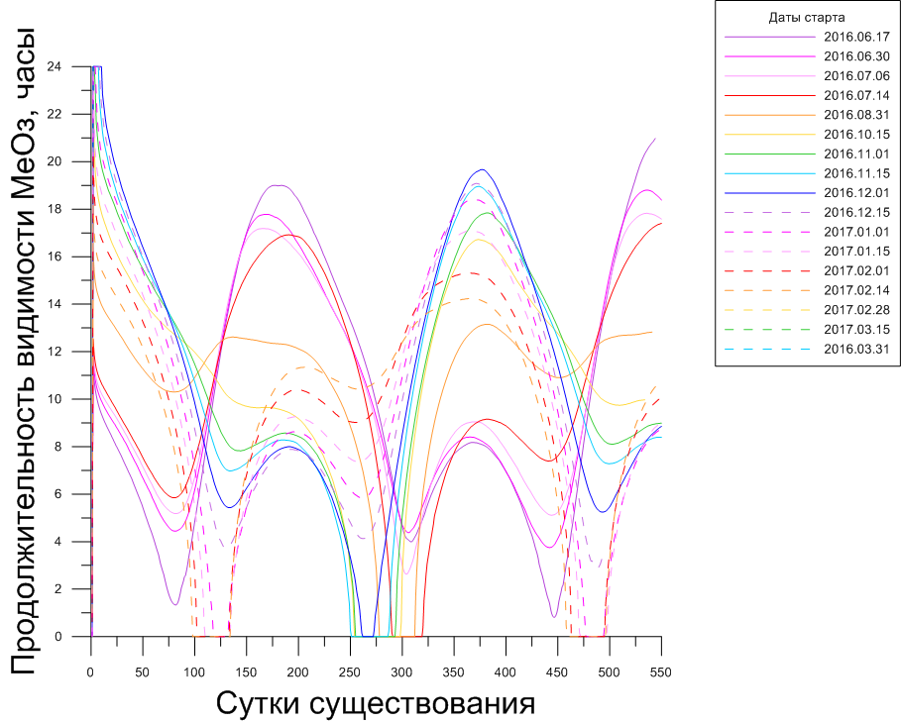
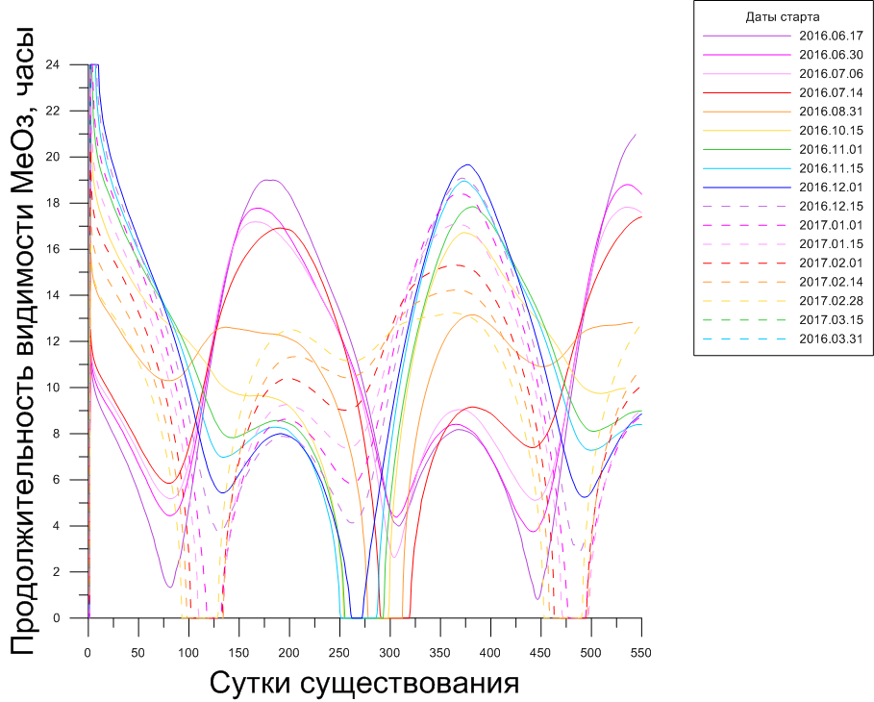
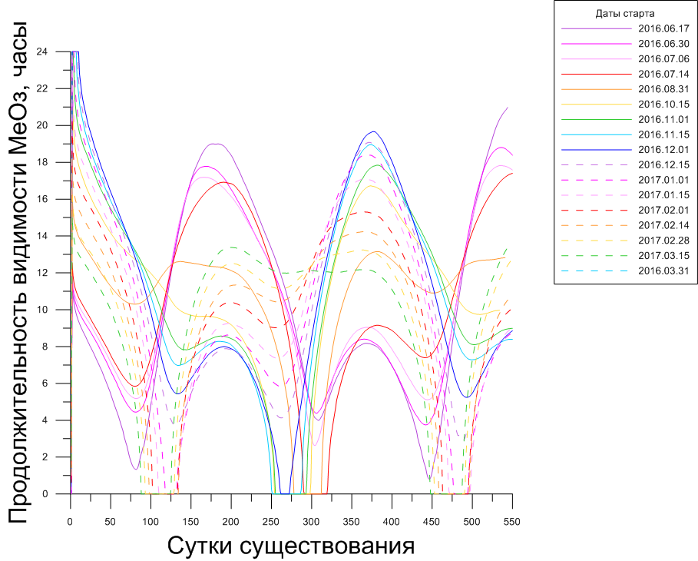
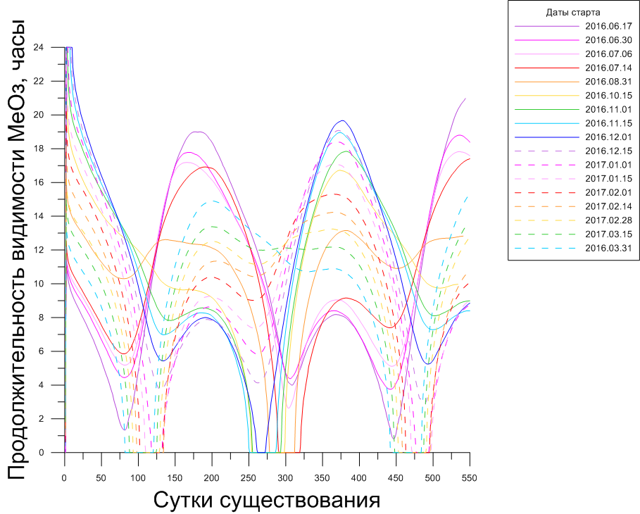
Эволюция суточной видимости с КИП «Медвежьи озёра» для орбит с большим выходом по «+Z» в течение 550 суток

Slide 17
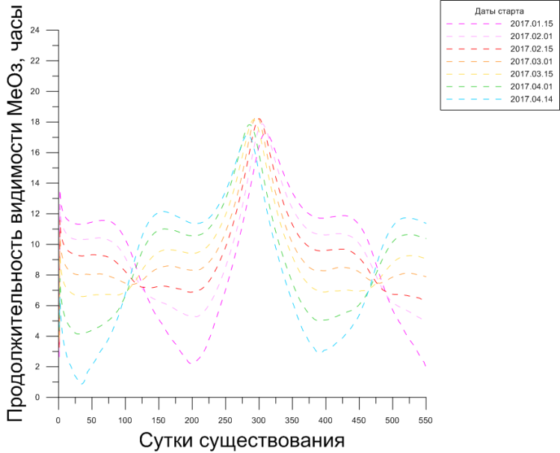
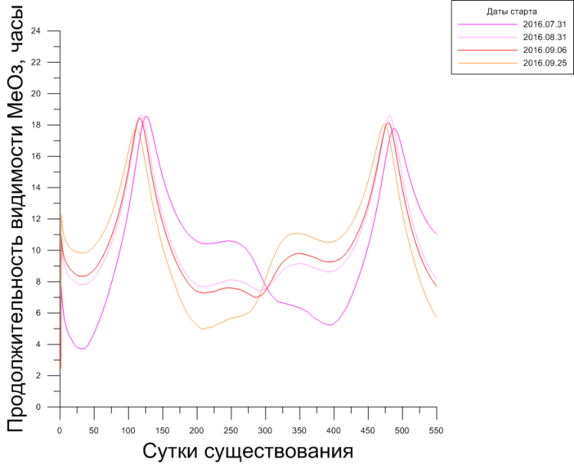
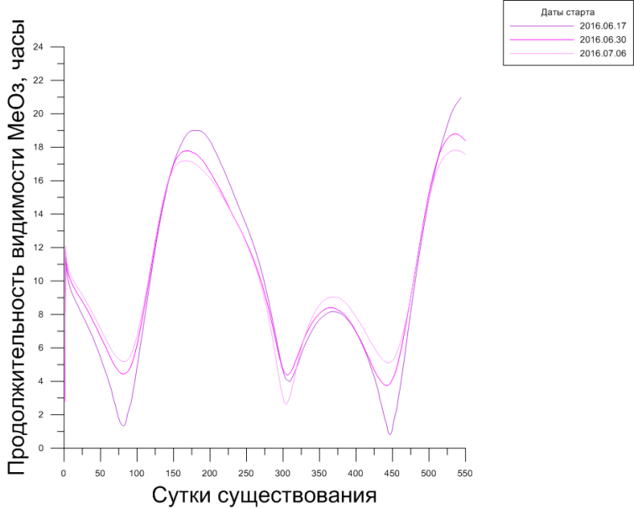
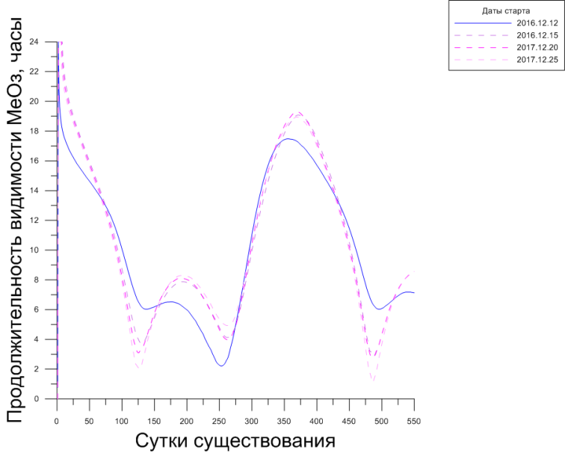
Интервалы дат старта, удовлетворяющие требованию по суточной видимости с КИП «Медвежьи озёра» в течение 550 суток
15 января – 14 апреля | 1 августа – 10 октября
18 июня – 6 июля | 12 декабря – 25 декабря

Slide 18
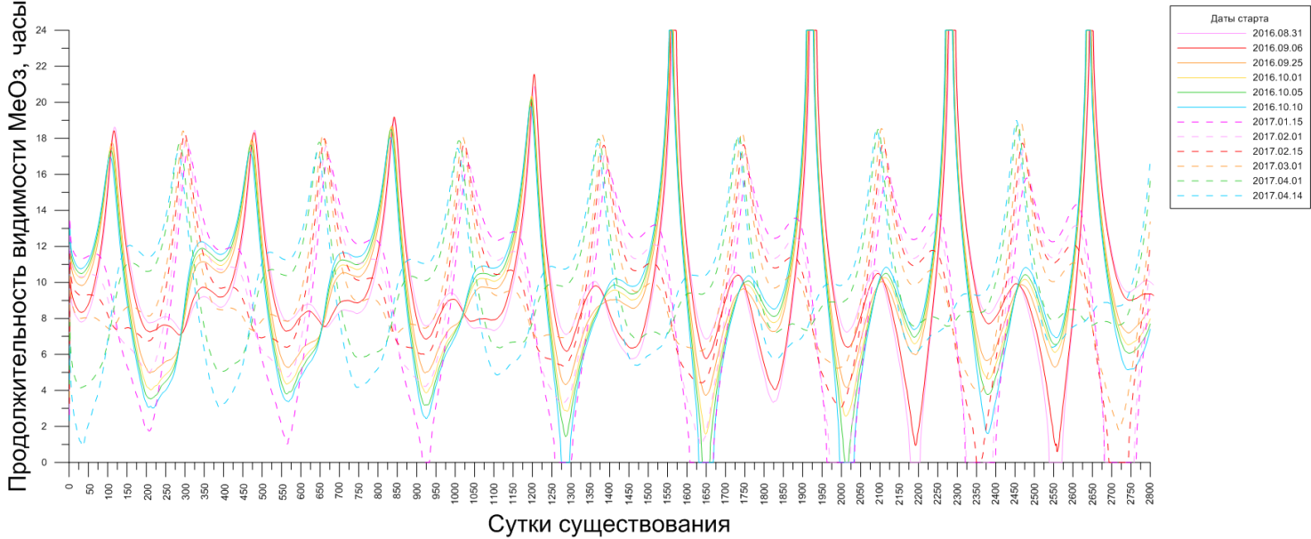

Интервалы дат старта, удовлетворяющие требованию по суточной видимости с КИП «Медвежьи озёра» в течение 7 лет
1 марта – 14 апреля | 6 сентября – 1 октября
———— | 18 декабря – 24 декабря

Slide 19


Положение КА на орбите в момент прилёта в район L₂
Моментом прилёта в район L₂ будем считать момент достижения максимальной амплитуды по Z_{L2} после перелёта (обозначен красной точкой).
Орбита с большим выходом по «-Z»
Орбита с большим выходом по «+Z»

Slide 20


Синхронизация даты прилёта в район L₂
с положением Солнца относительно Земли
Даты прилёта для орбит с большим выходом по «-Z» лежат в районе солнцестояний (верхние и нижние круги).
Даты прилёта для орбит с большим выходом по «+Z» лежат в районе дат равноденствий (средние круги).

Slide 21
Выводы
Результаты проделанной работы:
Проведён анализ траекторий перелёта на КПО, позволивший отказаться от вариантов орбит, не обеспечивающих радиовидимость начального участка перелёта с заданных КИП.
На основе статистического анализа даны рекомендации по отсеиванию вариантов орбит с заведомо коротким сроком существования.
Определены возможные окна старта КА «Спектр-РГ» в течение года, которые бы обеспечивали ежесуточную видимость с КИП «Медвежьи озёра» в течение всего срока активного существования.
Несмотря на то, что орбиты с большим выходом по «-Z» кажутся более предпочтительными для обеспечения ежесуточной видимости с КИП «Медвежьи озера», расчеты показали, что при использовании орбит с большим выходом по «+Z» интервал возможных дат старта существенно больше.
Проведённые исследования позволяют сократить вычисления в 4 раза (а при отказе от орбит с большим выходом по «+Z» – в 8 раз).

Slide 22
Список литературы
Ильин И.С. , Сазонов В.В., Тучин А.Г. Гало-орбиты в окрестности точки либрации системы Солнце – Земля // Космические исследования, 2014, №3.
Ильин И.С., Заславский Г.С., Лавренов С.М., Сазонов В.В., Степаньянц В.А., Тучин А.Г., Тучин Д.А., Ярошевский В.С. Баллистическое проектирование траекторий перелёта с орбиты искусственного спутника Земли на гало-орбиту в окрестности точки L₂ системы Солнце – Земля // Космические исследования, 2014, №6
Лидов М.Л., Ляхова В.А., Тесленко Н.М. Траектории полета Земля – Луна – гало-орбита в окрестности точки L₂ системы Земля – Солнце // Космические исследования – 1992. – т. 30. № 4. – С.435–454.
Маркеев А.П. Точки либрации в небесной механике и космодинамике. – М.: Наука, 1978. – 312 с.

Slide 23

СПАСИБО ЗА ВНИМАНИЕ!

